Slide 1

Selenium
Cucumber FrameworK

Slide 2
Agenda
BDD
Cucumber
Cucumber/Java Demo

Slide 3
Behaviour Driven Development
Metodologia Agil de segunda generacion basada en la interaccion con diferentes stakeholders del Proyecto:
Negocio,
Desarrolladores,
Ingenieros de prueba.
Describe un ciclo de interacciones con resultados (Acceptance Criteria) bien definidos, cuyo objetivo es la entrega de software bien verificado que aporta valor a la organizacion.

Slide 4
Cucumber
Features
Scenario (Outline)
Glue Code
Step Definitions
Steps
Gherkin
Page Objects
Selenium
Page Objects
Aplicacion

Slide 5
Features

Slide 6
Visión general de automatización
Visión general de Automatización
* Beneficios
* Proceso de la Automatización
* Creación de una infraestructura de automatización.

Slide 7
Automatización de Pruebas
La automatización de pruebas es el uso de software para:
Configurar precondiciones,
Controlar la ejecución de pruebas
Validar los resultados de la ejecución contra los resultados esperados,
Reportar estatus de ejecución
Por lo regular, la automatización de pruebas involucra la automatización de un proceso manual funcional en una organización que ya utiliza un proceso formal de pruebas.

Slide 8
Cuándo y por qué automatizar
Las pruebas de regresión son frecuentes,
Repetición de un mismo caso de prueba con variantes,
Pruebas de aceptación de usuario,
Proveer una retroalimentación más rápida a los desarrolladores,
Reducir el esfuerzo humano,
Probar la aplicación en varios ambientes

Slide 9
Beneficios de automatizar
Rápido
Confiable
Repetible
Programable
Reusable

Slide 10
Proceso de automatización
Revisión con el cliente
Ejecución y depuración
Complementación de las pruebas
Crear los pasos de la prueba
Preparación de la infraestructura
Análisis de la aplicación

Slide 11
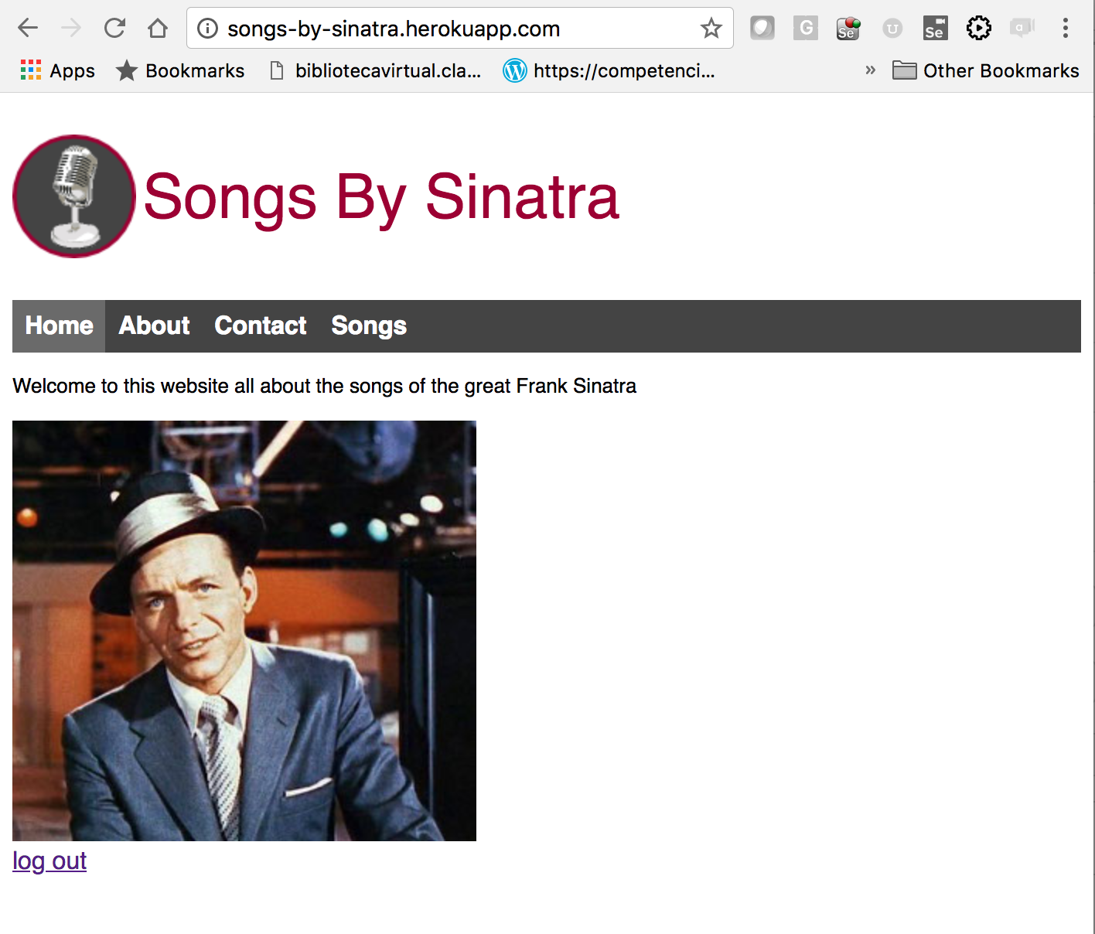
Aplicacion de Prueba
Notes:
Url: http://songs-by-sinatra.herokuapp.com/

Slide 12
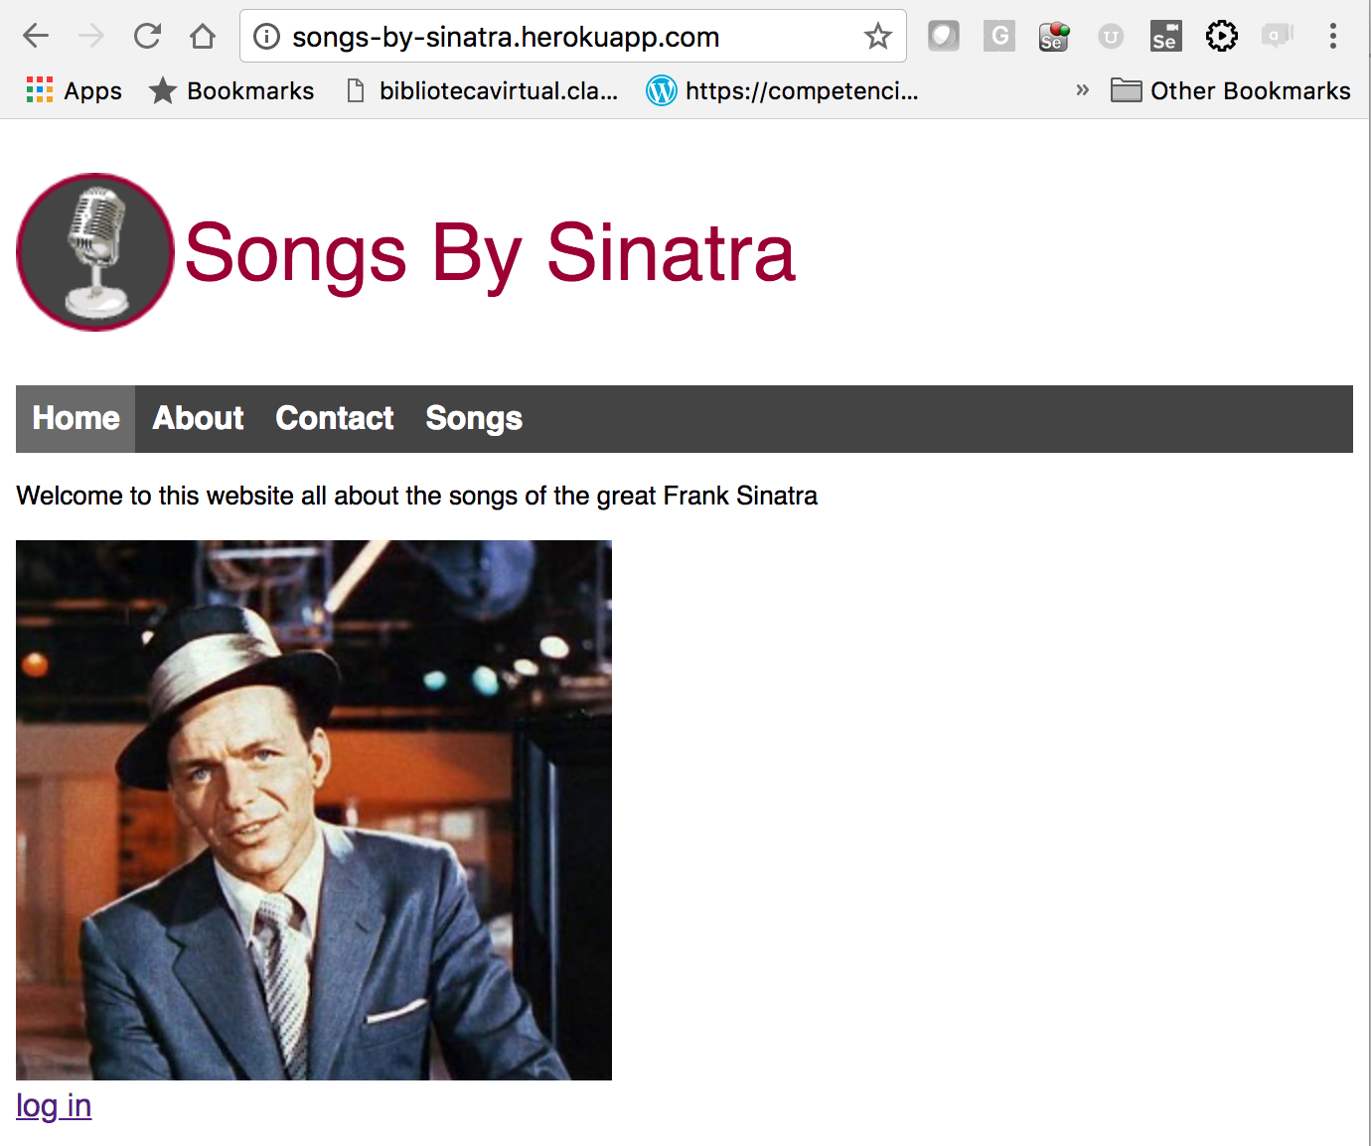
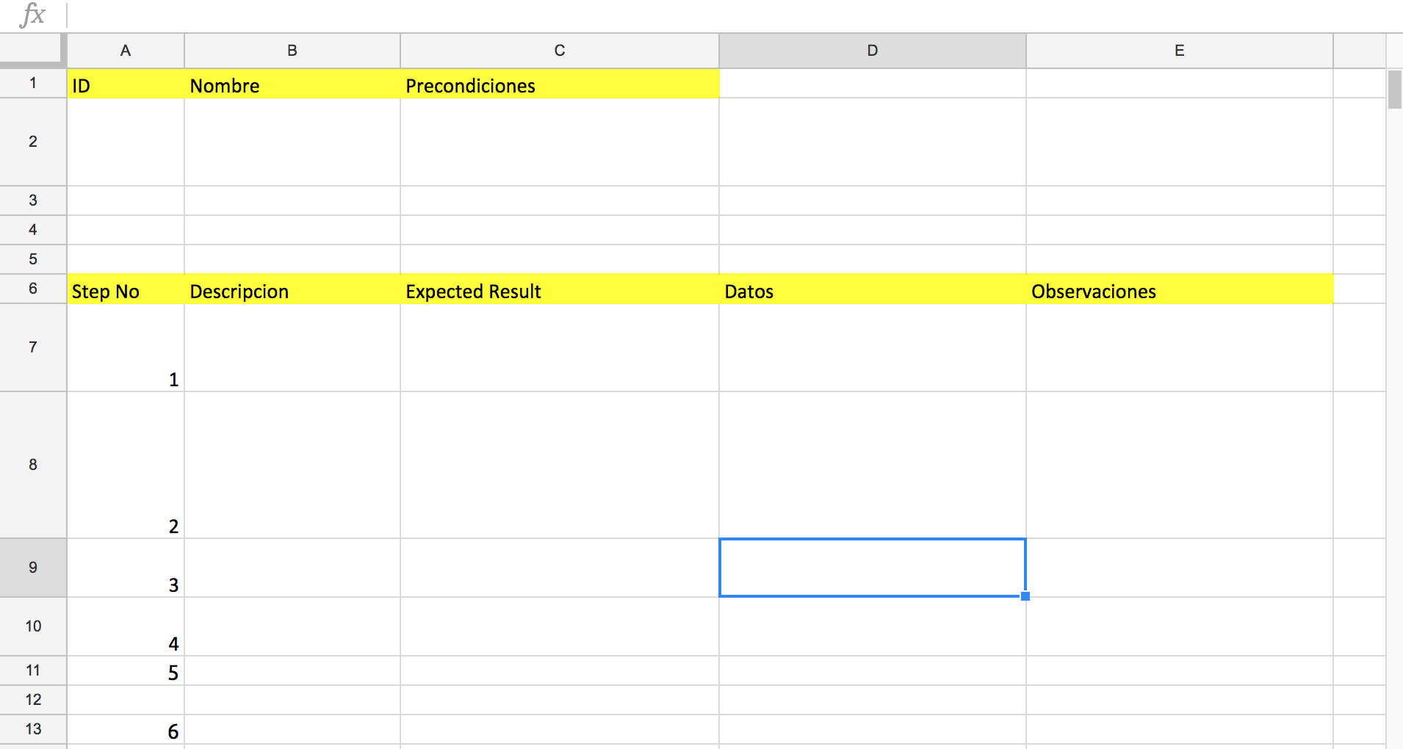
Ejercicio:
Notes:
Url: http://songs-by-sinatra.herokuapp.com
Template: https://docs.google.com/spreadsheets/d/19o1_6WAEoVTvAelAkYDCsI1gGreTmZ2MKJajorG0YBU/edit?usp=sharing

Slide 13
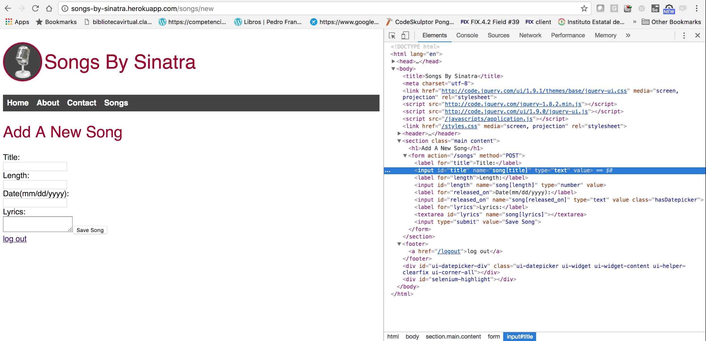
Localizacion de Elementos de la Pagina

Slide 14
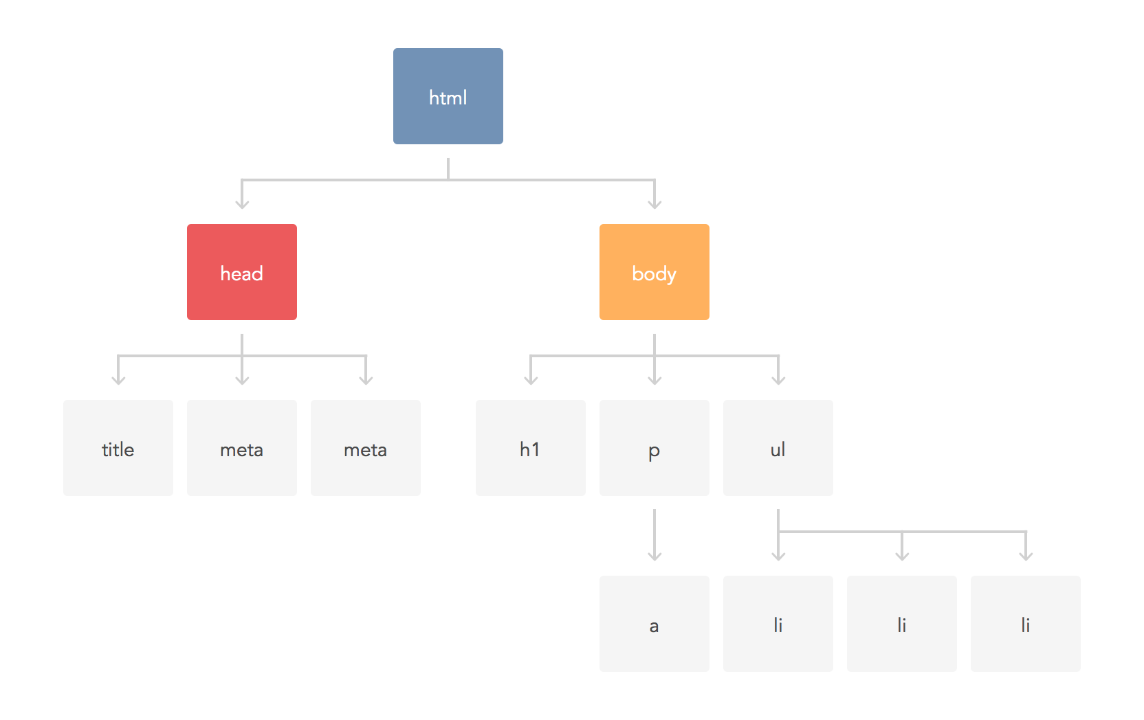
DOM (Document Object Model)
Notes:
xpath absoluto xpath relativo
/html/body/h1 //h1
/html/body/p/a //a
/html/body/ul/li //li[1]
//fulano[ contains(text(), ‘algun texto’ ) ]

Slide 15
WebElements (Elementos HTML)
<h1>Hello World!</h1>
<button>Click me!</button>
<span>8,678</span>
Notes:
//h1[ text() = ‘Hello World!’ ]
//button[ text() = ‘Click me!’ ]
//span[ text()=’8,678’ ]

Slide 16
Atributos HTML
<span class="badge-item-love-count">8,678</span>
ATTRIBUTO
<a class="logo257" href="http://9gag.com" onclick="GAG.GA.track('NavigationBar');">9GAG</a>
ATTRIBUTOS
Notes:
//span[ @class = ‘badge-item-love-count’ ]
//a[ @class = ‘logo’ ]
//a[ @href = ‘http://9gag.com’ ]
contains() => //a[ contains( text() , ‘GAG’) ] => //a[ contains( @class, ‘logo’ ) ]
starts-with() => //a [starts-with( text(), ‘9’ )] ⇒ //a[ starts-with(@class, ‘logo’ )]

Slide 17
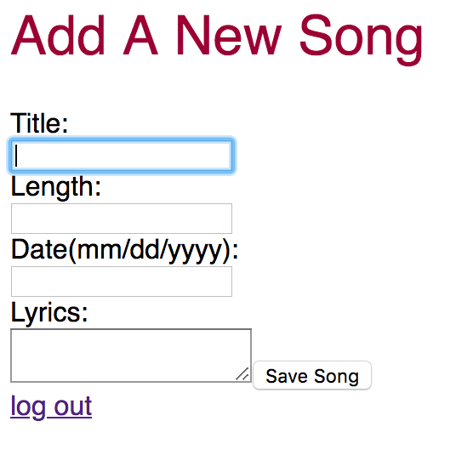
Elementos de la Pagina
Que atributos tienen los siguientes elementos?
Que texto tienen?

Slide 18
Visión general de Selenium
Herramienta de automatización para aplicaciones web
Código abierto
Permite utilizar una gama de lenguajes (Java, Python, C#, Javascript, Ruby, etc.)
Controla una variedad de Navegadores (IE, Chrome, Firefox, Opera, etc…)
Disponible en Windows, Linux, MacOS

Slide 19
Componentes de Selenium
Selenium IDE
Selenium RC
Selenium WebDriver
Selenium GRID

Slide 20
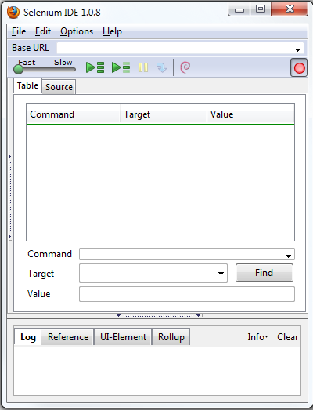
Selenium IDE
Antiguamente un Plug in de Firefox ahora obsoleto.
Existen nuevas versiones para Chrome y Firefox: Selenium IDE y Kantu
Permiten crear casos de prueba por medio de grabación
Tiene capacidad de añadir verificaciones y
aserciones
Permite crear suites de prueba
Permite la depuración de scripts

Slide 21
Comandos de Selenium o “Selenio”
Componentes de un comando:
Instrucción
Localizador
Parámetro de entrada (no siempre requerido)
Tipos de comandos:
Acciones,
Accesors
Aserciones

Slide 22
Comandos más comunes
open
Navega hacia una página
click/clickAndWait
Da clic en links o botones, y espera a que se cargue una página
verifyTitle/assertTitle
Verifica que el título de la página sea el correcto
verifyTextPresent
Verifica que cierto texto se despliegue en la página
verifyElementPresent
Verifica que un elemento se despliegue en la página

Slide 23
Comandos más comunes
verifyText
Verifica que un elemento html se despliegue con cierto texto en la pantalla
verifyTable
Verifica que una tabla tenga la información esperada
waitForPageToLoad
Pausa la ejecución hasta que una página se carga. Se llama automáticamente al utilizar el comando clickAndWait
waitForElementPresent
Pausa la ejecución hasta que un elemento html se carga.

Slide 24

Git
Sistema de control de versions
Permite llevar el registro de los cambios en archivos.
Herramienta de coordinacion de trabajo entre multiples desarrolladores.
Creado por Linus Torvalds
Open source/gratis

Slide 25
Comandos mas usados en el curso
Configuracion:
config --global
user.name
user.email
Control de archivos:
add
commit
push
pull

Slide 26
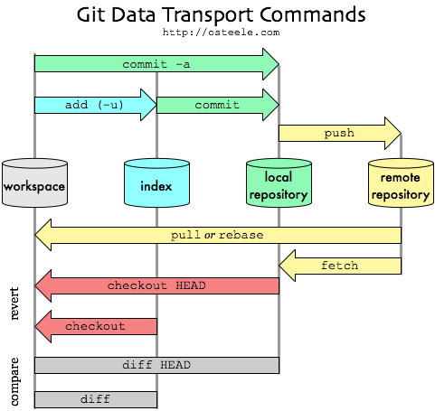
Flujo

Slide 27

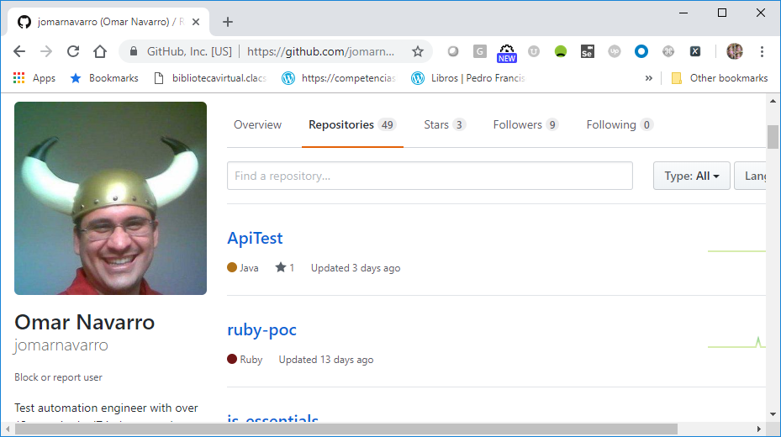
Github
Servicio de hosting control de versiones basado en web .
Nos permite almacenar codigo, revisarlo, administrar proyectos.
Nuestro portafolio de proyectos!

Slide 28

Trello
Aplicacion basada en la web para administracion de proyectos.
Creada por Fog Creek Software
Nuestra herramienta para verificar nuestro avance en el curso.

